Slide 1
2.18
encryption & record and replay

Slide 2
基本思路：
用户的参数和推理的结果等内容不能被normal world访问到，所以涉及到在normal world执行的时候就需要对内容进行加密。
为什么不能直接把所有代码直接全放到TEE里？
engineering efforts太大
依赖的库太多
TCB太大
需要获得源码进行修改
TEE可能存在内存有限的情况
因为在TEE里移植代码的条件太多，工程量太大，所以使用record & replay的方法
可以减小工程量
更小的攻击面
减小TCB
未必需要open source firmware？

Slide 3
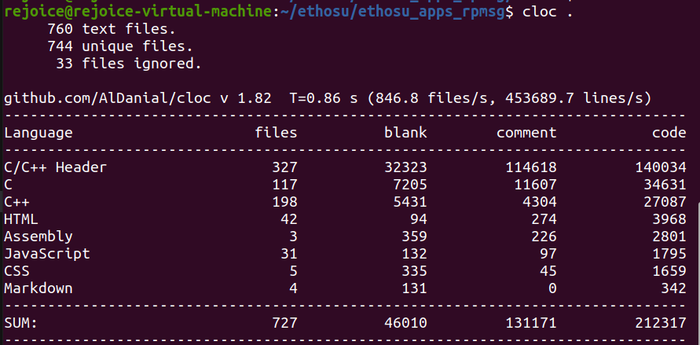
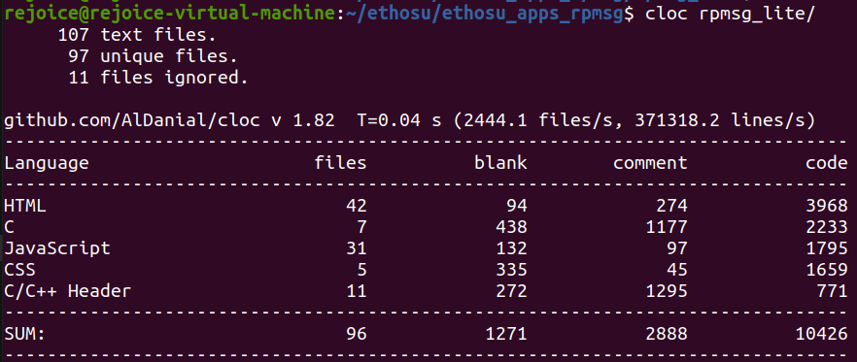
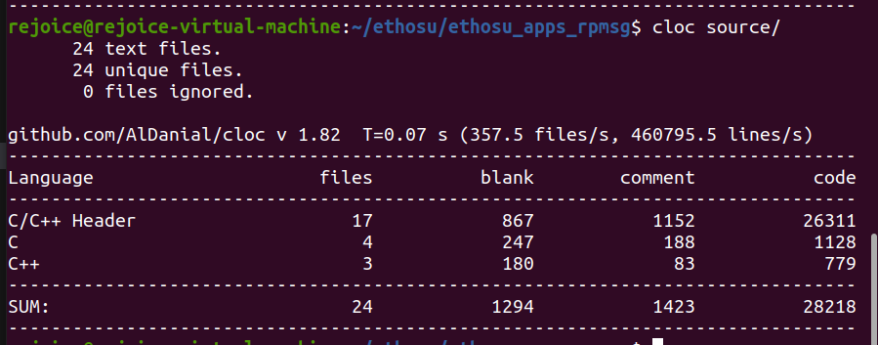
sloc of ethosu_firmware（和A核中的driver一样，逻辑也很简单，只有2k sloc）

Slide 4
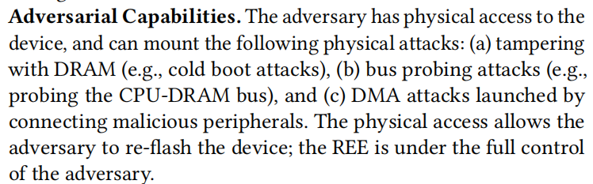
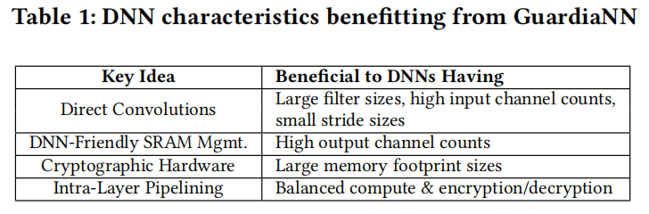
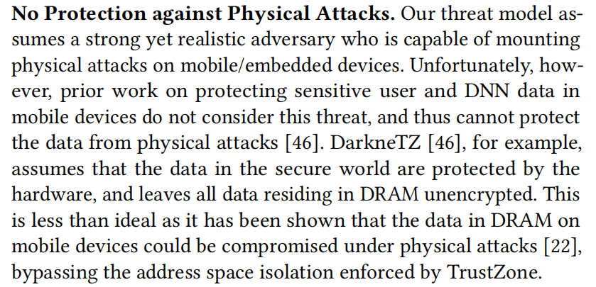
Encryption：
why？

Slide 5
Encryption workflow
用户在TZ-A里输入参数。（为了保证是真的输入到TZ-A里，可以向SeCloak一样控制一个小灯，只有在真的TZ-A接管输入的时候对应小灯才会亮，这样可以保证输入不会被被劫持的操作系统伪造）
TZ-A里对用户进行加密传到M核。并且在只有TZ-A和TZ-M才能访问的区域存储对称加密的密钥。
M核调用TZ-M，TZ-M用共享的密钥来进行解密。
TZ-M用于将参数delegate到NPU上进行推理，并且对NPU推理完成的结果进行加密。
M核的ethosu firmware把加密结果传给TZ-A。
TZ-A解密。把结果传给用户。

Slide 6
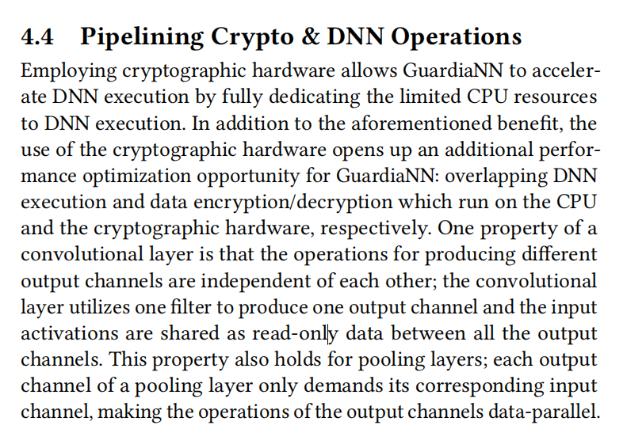
好处
TZ-A和TZ-M可能都有已经实现的加解密方法。在Trustedfirmware的OP-TEE中和TF-M中。
Arm的加密和解密可以用硬件实现，很大程度上减小带来的overhead。
可以搭配多种方法使用，例如record replay。
这样做可以只把将参数delegate到NPU的代码和处理NPU输出结果的代码放到TZ-M中执行，保持小的TCB。
可以根据模型的特点进行部分层的加密（不同层的安全性不同），减小overhead。如果能实现解密一层运行一层推理，同时解密下一层，形成pipeline的话，能进一步减小overhead。

Slide 7
concerning problems:
还是基于划分。not cool. too traditional and easy to think
time overhead 太大。 对称加密整个参数（包括data指针指向的数据）可能时间消耗过长。（即使有硬件支持）
只有拿到driver firmware的源码才可以这么做。对于闭源的软件可能需要不少的修改。（可能需要劫持闭源软件的控制流？逆向工程里好像也挺常见的）
可能需要对NPU使用的内存也进行加密，或者修改NPU的访问权限（ethos手册里提到可以配置NPU register的访问权限，不知道可不可以修改成只允许TZ-M访问的，或者直接配置secure address的region。来让NPU的memory mapped IO全都是secure address）

Slide 8
改进：在M核上使用record and replay
record and replay in Cortex M? Is it possible?
在TZ-M的replayer接收参数然后根据recorded templates 进行replay。
能带来更小的攻击面（GPUReplay）。
结构更加简单。
在M核实现firmware replay的思路可能和GPUReplay的操作差不多。而且不需要考虑虚拟地址（如果NPU自身也没有虚拟地址的话）。实现的可能性很大？
把replay全放到M核的里运行。
有没有可能被劫持的操作系统unload ethosu的firmware然后加载其它firmware重新配置secure address的范围。趁这个时候读取memory中的内容。

Slide 9
问题：record & replay 在firmware中的范围
把rpmsg到delegate 到NPU的inference全RR还是只RR delegate到NPU的部分。

Slide 10
一个工作量较小且安全的思路（参数->NPU）
在A核用户选择需要执行推理（LLM inference）
A核切换到TZ-A来接受用户输入
TZ-A对用户输入进行加密
TZ-A将加密的数据返回给A核normal world
A核normal world通过NPU driver和rpmsg将参数传给M核
M核通过rpmsg_lite将参数传给ethosu_firmware
此时，我们把传递的参数放到TZ-M中解密，然后对参数使用record出来的ethos _firmware delegates NPU进行inference的过程进行replay。

Slide 11
一个工作量较小且安全的思路(NPU->用户）
NPU运行完推理，将结果返回给firmware的TZ-M
在TZ-M中对结果进行加密
TZ-M将加密的结果传给normal world的ethos_firmware
ethos_firmware用rpmsg将加密的结果传给A核rpmsg
A核NPU driver将加密的结果传给TZ-A
TZ-A将结果进行解密，直接传给用户。

Slide 12
什么方法可以在各个NPU上通用
record replay可以通用
加密的方法可以通用
解决方法的结构很简单
加密
record & replay

Slide 13
所有执行全放到TEE里怎么样：
一个全过程的record and replay？（在A核中record replay同时在M核也record replay）
从用户的输入到rpmsg到M核到M核的rpmsg接收到ethosU_firmware delegate NPU的推理全record & replay。
Is it possible?
Is it needed?
可以省去加密的过程？

Slide 14
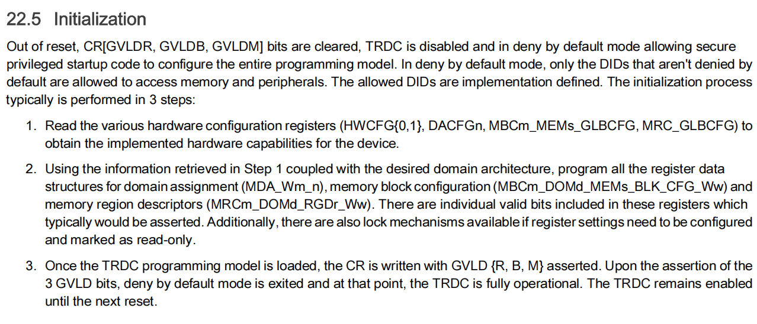
TRDC可能在runtime被修改吗？

Slide 15

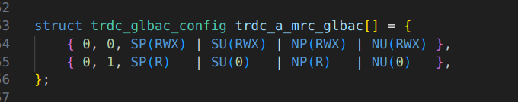
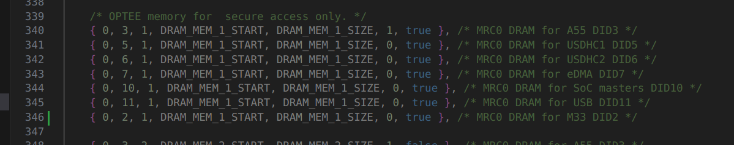
刚刚发现的：
上一次trdc被配错了：
真正控制OPTEE的secure memory那一片的是：
不是：

Slide 16
